Slide 1


电站数据研究说明

Slide 2
目录
1
发电量数据库
2
气象数据库
3
电度表日报表数据库
4
数据处理的内容

Slide 3
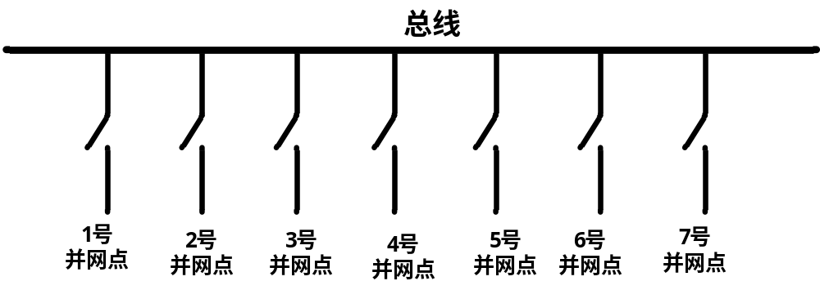
电站系统结构
系统可简单理解成：一个大电站由七个小电站组成，大电站的总容量等于七个小电站的容量相加。
并网点 | 组件数量（块） | 容量（kW）
1号 | 11748 | 2937
2号 | 9482 | 2370.5
3号 | 20196 | 5049
4号 | 5236 | 1309
5号 | 5544 | 1386
6号 | 11748 | 2937
7号 | 7860 | 1965
电站总容量合计 | 71814 | 17.9535（MW）
容量即为这个电站建成的规模大小，只与光伏组件的个数有关。

Slide 4
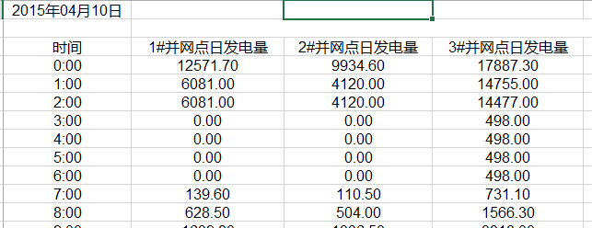
一. 发电量数据库
此数据库存放了4-12月，每天的各个并网点（共七个并网点），每小时的发电量。
每张表格的有效数据可从3:00开始，忽略0:00-2:00的数据。
发电量单位：kWh/度

Slide 5


1、并网点的发电量（逐小时）的计算
表中给出的是整点时刻累计到的总发电量，实际并网点的逐小 时发电量，等于后一时刻减前一时刻。
如7:00-8:00 发电量：
2、电站（七个并网点）每天的总发电量
表中23:00时刻的发电量即为每个并网点一天的总发电量
表中的日累计发电量即为电站（七个并网点）一天的总发电量

Slide 6
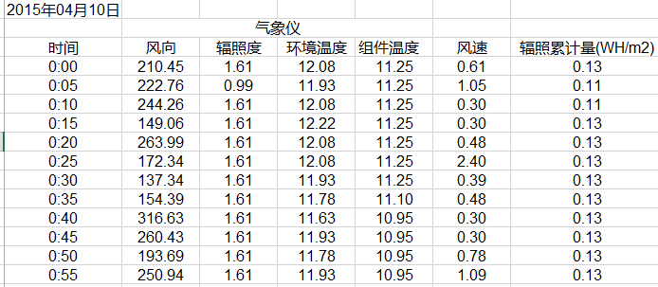
二. 气象数据库
气象环境只需研究风向（正北为0）、环境温度(℃)、风速(m/s)、辐照累计量（WH/m²）

Slide 7

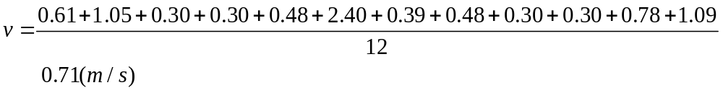
气象数据的处理
气象数据的采集均为5分钟一次，而发电量的采集为1小时一次；
为了研究发电量与气象环境的关系，需要把两者的采集时间统一为1小时。
（1）风向、环境温度、风速（求平均）
0:00-0:55时间内的平均风速：
环境温度与风速的处理相同

Slide 8
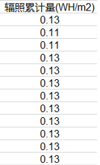
（2）辐照累计量（求和）
辐照累计量（辐射量）：是指单位面积在给定时间（日、月、年）内接收到的太阳辐射能量总量
0:00-0:55时间内的福照累计总量：

Slide 9
三. 电度表日报表数据库
此数据暂不研究！

Slide 10
四. 数据处理的内容
1 建立发电量模型
我们已知：七个并网点的容量、每小时发电量及对应的每小时气象环境（风向、环境温度、风速、辐照累计量）。
研究目标：从已得的大量数据入手，分析出发电量的一般模型。
并能在给出一个电站的输入量情况下，得出输出量。
（1）输入量：七个并网点的容量、每小时气象环境（风向、环境温度、风速、辐照累计量）。
建议先分析时逐一增加输入变量作为影响因子进行分析，优先权重依次为：
1）辐照累计量、2）环境温度、3）风速、4）风向
（2）输出量：某一小时、某一天、某一月（4-12月）对应的七个并网点各自的发电量。

